Slide 1
Tema :
Algoritmos secuenciales
¡Bienvenidos a la clase de algoritmos!
Hoy aprenderemos cómo dar instrucciones paso a paso
¡Jugaremos, crearemos y nos divertiremos programando!

Slide 2
Fin en mente:
Construir algoritmos secuenciales utilizando pasos ordenados para resolver problemas sencillos mediante actividades de programación visual.
Aprendizaje esperado:
Organizar instrucciones en orden lógico usando bloques de programación para representar algoritmos secuenciales que ejecuten tareas básicas.
Agenda:
Bloques
Algoritmo
secuencia

Slide 3

¿Reconoces la imagen?

Slide 4
Bloques
¿Haz utilizado bloques de lego?
¿Qué has armado con los bloques?
¿Sabias que con los bloques puedes construir programas?

Slide 5

¿Qué es un algoritmo?
Una serie de pasos para resolver un problema o tarea
Es como una receta o un instructivo que hay que seguir exactamente

Slide 6

Ejemplo: Un algoritmo en la vida diaria
Algoritmo para lavarse los dientes: tomar el cepillo, poner pasta, cepillar, enjuagar
Si haces los pasos en orden, ¡funciona!

Slide 7
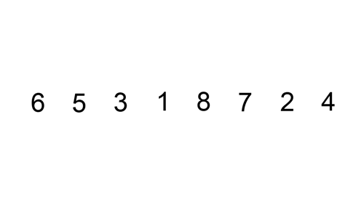
¿Por qué son importantes los algoritmos secuenciales?
Nos ayudan a hacer cosas sin olvidarnos de ningún paso
Si el orden cambia, el resultado cambia

Slide 8
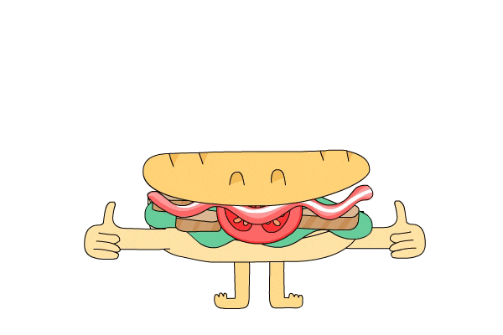
Ejemplo divertido: ¡Tu receta favorita!
Receta para preparar un sándwich
Debes seguir los pasos correctos: pan, queso, jamón, cerrar

Slide 9
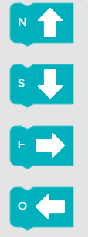
Los bloques y las instrucciones
Los bloques que vamos a utilizar contienen imágenes y se pegan igual que los bloques de lego y además son de colores.

Slide 10
Los bloques y las instrucciones
Cada flecha tiene una letra ¿Qué letras son?

Slide 11

Los bloques y las instrucciones
En que son similares las siguientes imágenes.

Slide 12
Los bloques y las instrucciones
¿Que significan las letras?
Norte
North
Sur
South
Este
East
Oeste
West

Slide 13


¿Y para que me sirven estos bloques?
Estos bloques sirven para orientarse y saber hacia donde te diriges
N
S
E
O
Ayuda a Scrat a
llegar con Sid.

Slide 14
Actividad 51_52
Habilidad 26 Code

Slide 15
Responde las siguientes preguntas:
¿Qué significa North?
¿Qué significa South?
¿Qué significa West?
¿Qué significa East?
¿Para que sirve lo anterior?

